Slide 1

PRESENTACIÓN esencial acerca de tailored Plans (pLANES personalizados) de NC MEDICAID
AUDIENCIA
Cuidadores o miembros que buscan más detalles.
Personas interesadas, defensores o navegadores.
Esta presentación comunica información clave sobre Tailored Plans (Planes personalizados). Esta presentación está dirigida a:
Quienes quieren saber más sobre Tailored Plans (Planes personalizados)
No pretende explicar cómo funciona el sistema o el programa, sino cómo afecta a las personas.
Diseñado para personas que no conocen acrónimos como PCP o LME.
Nivel de lectura de 4º a 6º grado.
Los presentadores deben: usar las diapositivas que sean más relevantes y adaptar según la presentación.

Slide 2



Presentación esencial de
Tailored Plans
(Planes personalizados)
Última actualización junio de 2025

Slide 3





¿Qué es un
Tailored Plan
(Plan personalizado)?
Tailored Plans (Planes personalizados) incluyen servicios para personas con necesidades más intensas, que incluyen:
Enfermedades
mentales graves (SMI)
Trastornos graves por uso de sustancias (SUD)
Tailored Plans (Planes personalizados) son un modelo de cobertura de salud de NC Medicaid. Cubren servicios de salud mental, uso grave de sustancias, I/DD, necesidades por lesiones traumáticas cerebrales (TBI) y medicamentos con receta en un solo plan.
Discapacidad intelectual y del desarrollo (I/DD)
Lesiones cerebrales traumáticas (TBI)
Más detalles en: Medicaid.NC.gov/Tailored-Plans/es

Slide 4


¿Qué incluye el Paquete de Bienvenida que recibiré?
Si eres elegible para un Tailored Plan (Plan personalizado), recibirás un Paquete de Bienvenida. El paquete incluirá:
Tu nueva tarjeta de identificación de tu Tailored Plan (Plan personalizado)
Tu manual para miembros
Tu proveedor de atención primaria estará en tu tarjeta de identificación de miembro de tu Tailored Plan (Plan personalizado)

Slide 5




¿Quién maneja Tailored Plans (Planes personalizados)?
Tailored Plans (Planes personalizados) de NC Medicaid son gestionados por cuatro empresas denominadas Entidades de Gestión Local (LME).
Tu LME cubrirá tu salud conductual, salud física y medicamentos con recetas.
Alliance Health
Partners Health Management
Trillium Health Resources
Vaya Total Care

Slide 6

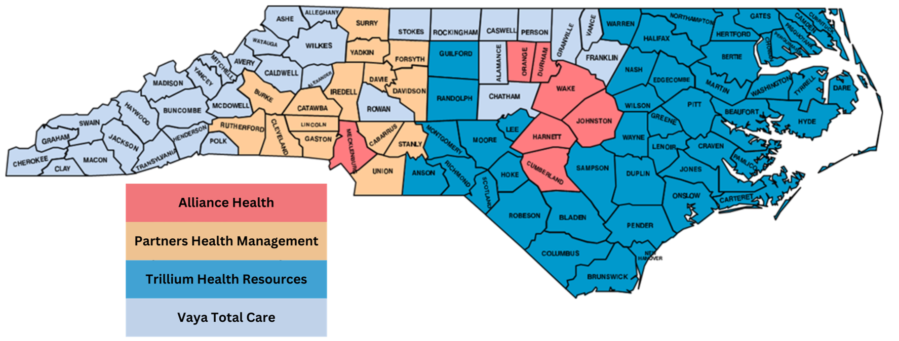

¿Cómo sabré en qué Tailored Plan (Plan personalizado) estoy?
Solo hay un Tailored Plan (Plan personalizado) por condado
Tu Paquete de Bienvenida te indica en qué Tailored Plan (Plan personalizado) estás. Tu plan se asigna en función al condado donde recibes los beneficios de Medicaid.
Tu Tailored Plan (Plan personalizado) que te han asignado se basa en el condado que gestiona tus beneficios de Medicaid. No puedes elegir otro Tailored Plan (Plan personalizado).

Slide 7


Como encontrar proveedores en tu red
Llama a tu Tailored Plan (Plan personalizado)
Alliance Health 1-800-510-9132
Partners Health 1-888-235-4673
Trillium Health 1-877-685-2415
Vaya Total Care 1-800-962-9003
Busca en el directorio
Tus proveedores (médicos y especialistas) deben aceptar tu Tailored Plan (Plan personalizado), no sólo tu seguro Medicaid.
Busca a tus proveedores en el directorio:
ncmedicaidplans.gov/es

Slide 8

Servicios disponibles con Tailored Plans
(Planes personalizados)

Slide 9







Cómo puede ayudarte tu Tailored Care Manager
(Gestor de cuidados personalizados)
Tailored Care Managers (Gestores de cuidados personalizados) pueden ayudarte a obtener la atención médica que necesitas. Te ayudan a manejar tu salud y bienestar, para que no tengas que hacerlo todo por ti mismo.
Médicos y especialistas
Transportes
a citas médicas
Medicamentos y suministros médicos
Recursos
de vivienda
Apoyo con condiciones crónicas como la diabetes
Admisiones, transferencias y altas hospitalarias
Grupos de apoyo y actividades comunitarias
Contacto directo para todo lo relacionado con Medicaid
Alimentos y nutrición

Slide 10
Si optas por no participar en los Tailored Plans (Planes personalizados), estos servicios no son pagados por otros planes de NC Medicaid Managed Care.
Aquí tienes algunos ejemplos:
Servicios que ofrece Tailored Plans (Planes personalizados)
Servicios de tratamiento diurno para niños y adolescentes
Servicios intensivos a domicilio
Servicios de terapia multisistémica
Rehabilitación psicosocial
Servicios de centros residenciales de tratamiento
Vida en comunidad y apoyos (específico para personas con discapacidad intelectual o del desarrollo y lesiones cerebrales traumáticas)
Empleo con ayuda (disponible para personas con problemas de salud conductual, discapacidad intelectual o del desarrollo y lesiones cerebrales traumáticas)
Cuidado de relevo (específico para personas con trastornos emocionales, consumo de sustancias grave, discapacidad intelectual o del desarrollo, y lesiones cerebrales traumáticas)
Servicios de salud mental, I/DD y TBI financiados por el Estado

Slide 11

Transporte Médico que no es de Emergencia
(NEMT)
Tailored Plans (Planes personalizados) cubre transporte gratuito a citas médicas
¿QUIÉN CALIFICA?
Las personas con NC Medicaid, incluyendo Tailored Plans (Planes personalizados) que necesiten transporte para trasladarse a sus citas médicas califican para recibir estos
servicios. Hay transporte accesible disponible para personas con dificultades de movilidad.
Continuación...
¿QUÉ VISITAS ESTÁN CUBIERTAS?
Visitas a tu médico o especialista de Medicaid
Viajes a la farmacia o para recoger medicamentos con receta
Citas de salud mental
Tratamiento por abuso de sustancias

Slide 12
Tailored Plans (Planes personalizados) cubre transporte gratuito a citas médicas
¿CÓMO PROGRAMAR TRANSPORTE NEMT?
Llama a tu Tailored Plan (Plan personalizado) para programar este tipo de transporte:
  Alliance Health 1-855-759-9600
  Partners Health 1-833-577-2309
  Trillium Health 1-877-685-2415
  Vaya Total Care 1-888-621-2084
Para mejor disponibilidad, solicita tu transporte por lo menos 2 días antes de tu cita. Los 2 días de anticipación no son necesarios para transporte urgente, como al ser dado de alta del hospital.
Continuación...
Transporte Médico que no es de Emergencia
(NEMT)

Slide 13
REEMBOLSOS POR TRASLADOS
Si te transportas tu mismo, o si algún familiar o amigo te lleva a tus citas médicas, podrías calificar para reembolsos de traslado como:
Vales de gasolina
Comida
Alojamiento nocturno o a largo plazo
Costos por estacionamiento y peajes durante tu translado a citas médicas
Vales de transporte para pago de taxi, servicios de transporte compartido o transporte público
Reembolso por millas
Llama a tu Tailored Plan (Plan personalizado) (Alliance, Trillium, Vaya Total Care, or Partners Health Management) para asegurarte que tu transporte tenga cobertura y para obtener más información.
Continuación...
Transporte Médico que no es de Emergencia
(NEMT)
Aprende más en: Medicaid.NC.gov/NEMT-es

Slide 14

1915(i)
Servicios de Medicaid para el hogar y en la comunidad
Los nuevos servicios gratuitos 1915(i) de NC Medicaid te ayudan a vivir de forma más independiente en casa
Tailored Plans (Planes personalizados) incluyen servicios
1915(i) para asistir a miembros en el hogar y la comunidad,
y para que cuidadores obtengan la ayuda que necesiten.
¿QUIÉN CALIFICA?
Miembros de NC Medicaid con:
  enfermedades mentales graves,
  trastorno grave por uso de sustancias,
  lesiones cerebrales traumáticas
  y discapacidades intelectuales o del desarrollo.

Slide 15
¿QUÉ SERVICIOS ESTÁN CUBIERTOS?
Cuidado de relevo: Descanso para cuidadores, como cuidado nocturno y durante el fin de semana
Servicios de trabajo con apoyo: Ayuda para obtener y mantener un empleo justo para ti y para tu condición
Posicionamiento, y apoyo individual o ayuda laboral: Si tienes una enfermedad mental grave o trastorno grave por uso de sustancias.
Apoyo individual y ayuda en la transición al hogar o comunidad: Asistencia para encontrar vivienda, manejar tus finanzas y más
Apoyo para vivir en tu comunidad: Ayuda para aprender a manejar actividades diarias, como bañarte y vestirte
Transición comunitaria: Ayuda para reubicarte de un entorno institucional a tu comunidad
Llama a tu seguro médico o a tu coordinador o Tailored Care Manager (Gestor de cuidados personalizados) (si cuentas con uno) para saber qué servicios puedes recibir.
1915(i)
Servicios de Medicaid para el hogar y en la comunidad
Continuación...
Aprende más en: Medicaid.NC.gov/1915i-es

Slide 16
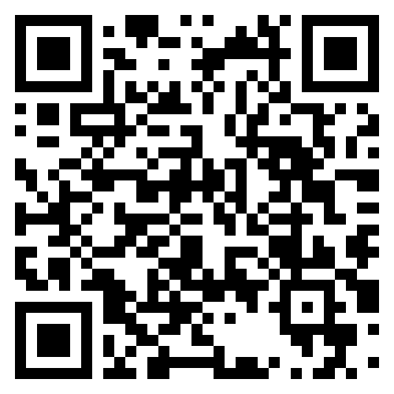

Llama a tu Tailored Plan (Plan personalizado)
Aprende más sobre Tailored Plans (Planes personalizados)
Alliance Health: 1-800-510-9132, TTY: 711 o 1-800-735-2962
Partners Health Management: 1-888-235-4673, TTY: 711
Trillium Health Resources: 1-877-685-2415, TTY: 711
Vaya Health: 1-800-962-9003, TTY: 711
¿No sabes con seguridad a quién llamar? Llama al 1-833-870-5500.
Para preguntas sobre elegibilidad, puedes llamar al agente de inscripción de NC Medicaid al 1-833-870-5500.
Visita nuestra página web:
medicaid.nc.gov/tailored-plans-es

